Slide 1
Der Umweltschutz Презентация учителя немецкого языка Старовойтовой Л. И.

Slide 2
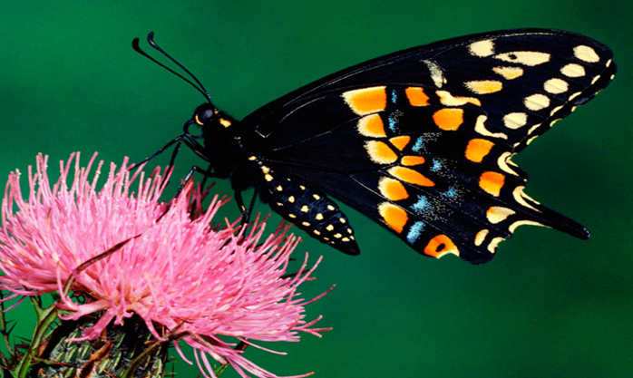
Der Schutz von Tieren

Slide 3
Der Schutz von Menschen

Slide 4
Der Schutz vor gefährlichen Abfällen

Slide 5
Der Pflanzenschutz

Slide 6
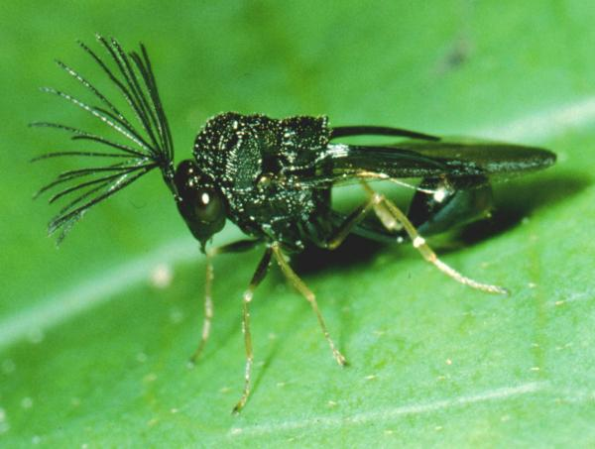
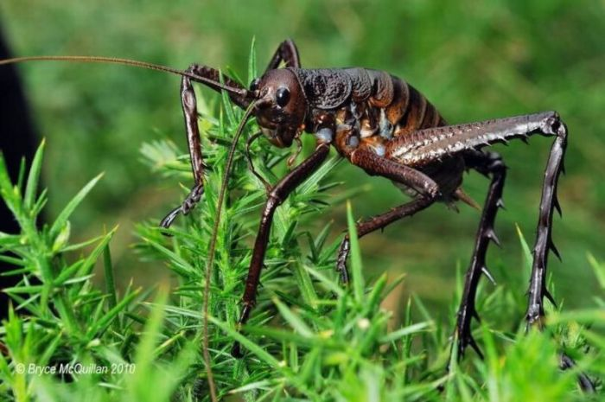
Der Schutz der Insekten

Slide 7
